Slide 1
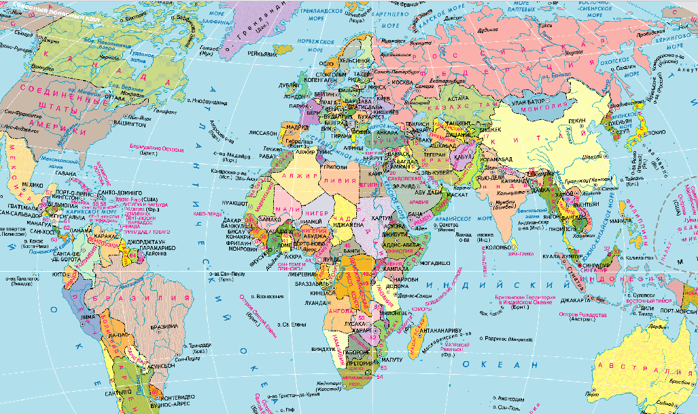
Политическая
карта мира
Урок географии в 10 классе.
Автор: учительница географии МОУ СОШ №5
города Светлого
Калининградской области
Карезина Нина Валентиновна

Slide 2
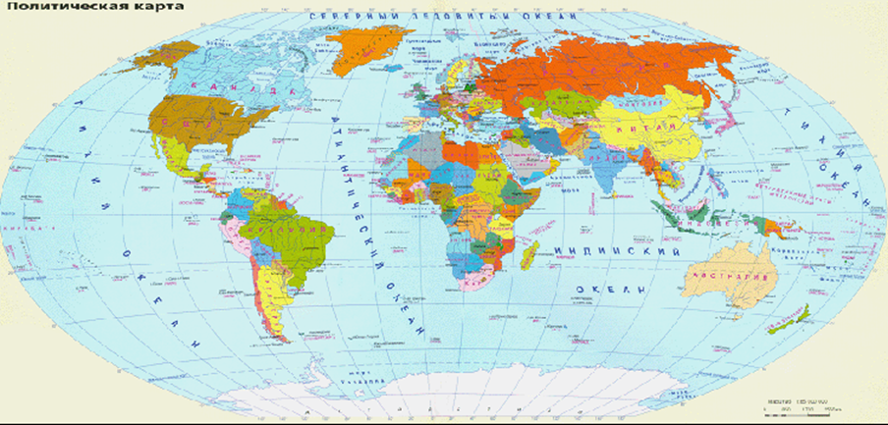

Slide 3
План урока
Формирование ПКМ
Качественные и количественные сдвиги на ПКМ
Количество, группировка и типология стран мира.

Slide 4
Формирование ПКМ
Периоды формирования ПКМ | Время | Изменения на карте
Древний | До V в. н.э. Рабовла-дельческий строй | Развитие и крушение первых государств: Др.Египет, Карфаген, Др.Рим и др. Главное средство изменения территории - война.
Средневековый | V-XV вв. Феодализм | Политические функции феодального государства были сложнее и богаче. Усилились стремления к территориальным захватам. Крупные массивы суши поделены между государствами: Киевская Русь, Византия, Московское государство, Португалия, Англия, Испания.
Новый | с XV-XVI вв до окончания первой Мировой войны | Эпоха Великих географических открытий сильно изменила карту. Начало Европейской колониальной экспансии. Мощный толчок для территориальных изменений дал «зрелый» капитализм. (Требовалось сырьё для промышленности, развивался транспорт. Особенно неустойчивой стала карта мира на рубеже XIX-XX вв., когда резко обострилась борьба за территориальный раздел мира. 1876 г. – 10% территории Африки принадлежали европейцам 1900 г. – 90%. К началу ХХ в. Раздел мира завершён…

Slide 5
Новейший: | С 1917 г.
1-й этап | Появление СССР | Распалась Австро-Венгрия, образование суверенных государств: Польша, Финляндия, Чехословакия, Югославия и др. Расширились колониальные владения Великобритании, Франции, Бельгии, Японии.
2-й этап | Окончание Второй Мировой войны С 1945 г. | Распад колониальных империй и возникновение более 100 независимых государств в Азии, Африке, Латинской Америке и Океании. Ряд стран Европы и Азии вступили на путь социализма.
3-й этап | Конец 80-х – Начало 90-х г.г. | Развал СССР, Югославии, Чехословакии, объединение Германии.

Slide 6
Изменения на ПКМ носят различный характер:
КОЛИЧЕСТВЕННЫЕ
КАЧЕСТВЕННЫЕ
- Территориальные приобретения или потери вследствие войн;
- Объединение или распад государств;
Добровольные уступки или обмен странами участков суши
Отвоевание суши у моря;
- Введение новых форм государственного устройства;
- Образование межгосударственных политических союзов и организаций;
- Появление и исчезновение на планете «горячих точек» - очагов межгосударственных конфликтных ситуаций
Распад СССР, добровольный подарок
Крыма Украине от России и т.д.
Приведи примеры
Приведите примеры
ПРИМЕРЫ:
Какие изменения происходят на ПКМ в настоящее время?

Slide 7
КОЛИЧЕСТВО СУВЕРЕННЫХ ГОСУДАРСТВ
Регион, мир | Количество государств
 | 1900 г. | 1947 г. | 2000 г.
Европа* | 24 | 31 | 43
Азия |  |  | 47
Африка | 4 | 3 | 53
Америка | 20 | 22 | 35
Австралия и Океания |  | 2 | 14
ВЕСЬ МИР | 57 | 76 | 192

Slide 8
Количество, группировка и типология стран мира.
По территории
и численности населения
По особенностям
географического положения
По уровню социально-экономического
развития
( по показателю ВВП и ИЧР)

Slide 9
Анаморфозы
Площадь страны пропорциональна объему ВВП и численности населения.
Что показывают эти изображения?

Slide 10
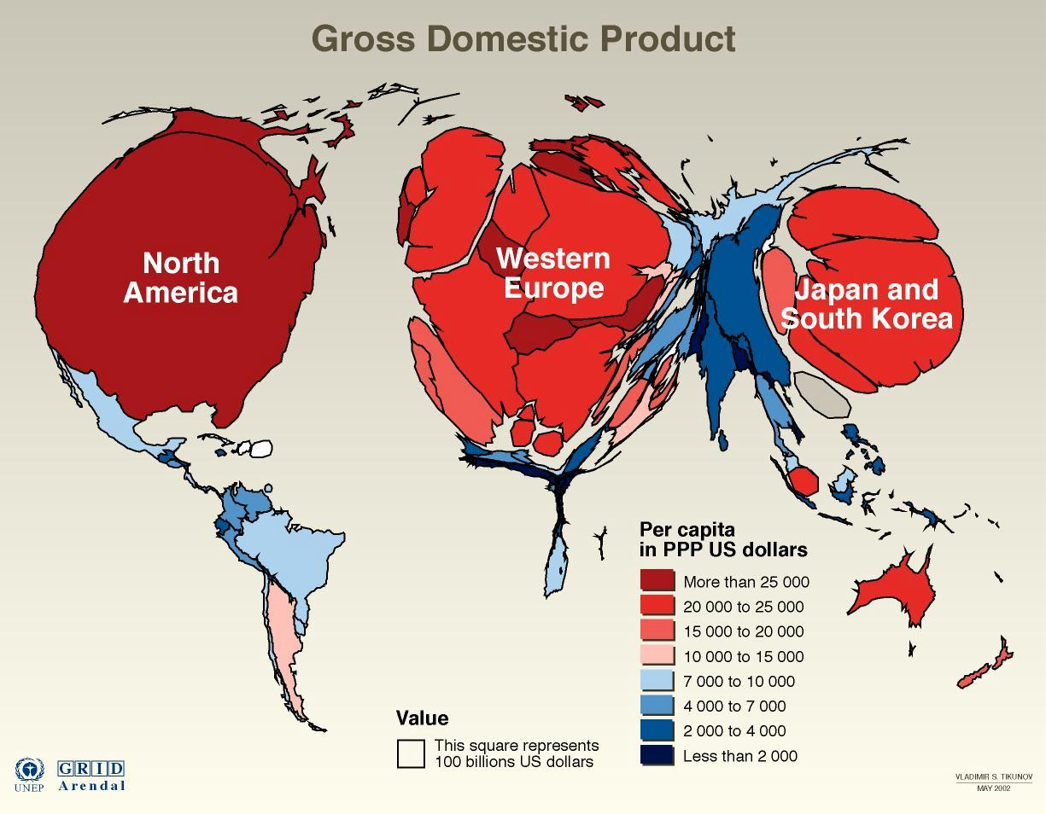
Уровень ВВП

Slide 11
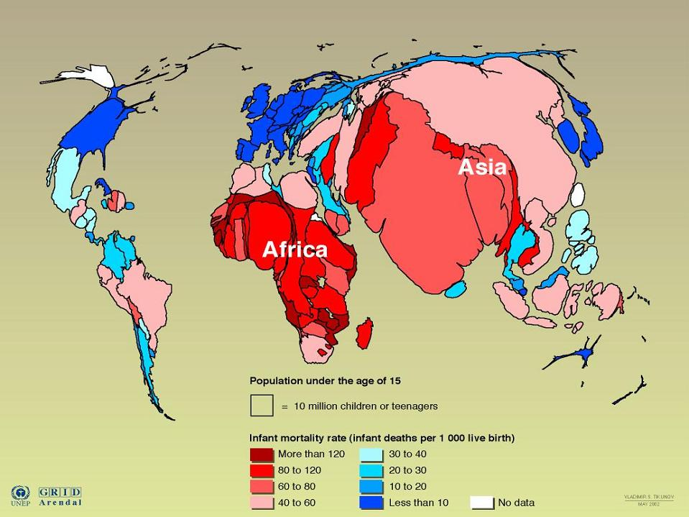
Численность населения

Slide 12
Сравните анаморфозу объема ВВП и численности населения

Slide 13
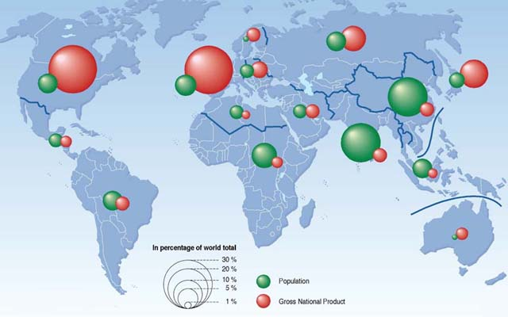
Картодиаграммы: распределение населения и ВВП по регионам мира
Source: UNEP GRID-Arendal, 2004

Slide 14
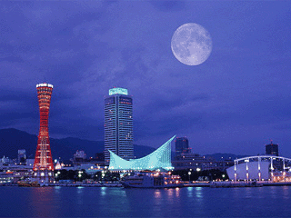
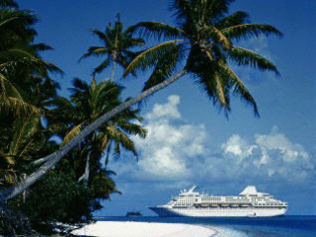
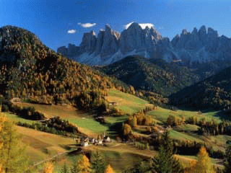
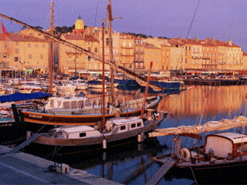
КЛАССИФИКАЦИЯ СТРАН МИРА.
КЛАССИФИКАЦИЯ ПО РАЗМЕРАМ
ТЕРРИТОРИИ:
ГИГАНТЫ; СРЕДНИЕ; МИКРОГ-ВА
ПО ЧИСЛЕННОСТИ НАСЕЛЕНИЯ
Гиганты:
1. Россия 6. Австралия
2. Канада 7. Индия
3. Китай 8. Аргентина
4. США 9. Казахстан
5. Бразилия 10. Судан
Государства - «карлики»
Андорра, Лихтенштейн, Монако,
Ватикан, Маврикий, Барбадос,
Науру и др.
С численностью населения более 100 млн.
1. Китай 1,3 млрд. 6. Бангладеш 148 млн.
2. Индия 1,03 млн. 7. Пакистан 154 млн.
3. США 305 млн. 8. Россия 142 млн
4. Индонезия 235 млн. 9. Япония 126 млн.
5. Бразилия 185 млн. 10. Нигерия 125 млн.
КЛАССИФИКАЦИЯ СТРАН ПО ГЕОГРАФИЧЕСКОМУ ПОЛОЖЕНИЮ
страны-архипелаги
(Япония)
островные
(Куба)
полуостровные
(Италия)
приморские
(Франция)
не имеющие
выхода к морю
(Словакия)

Slide 15
КЛАССИФИКАЦИЯ СТРАН ПО УРОВНЮСОЦИАЛЬНО-ЭКОНОМИЧЕСКОГО
РАЗВИТИЯ
ЭКОНОМИЧЕСКИ
РАЗВИТЫЕ СТРАНЫ
РАЗВИВАЮЩИЕСЯ
СТРАНЫ
ЭКОНОМИЧЕСКИ
РАЗВИТЫЕ СТРАНЫ
СТРАНЫ С ПЕРЕХОДНОЙ
ЭКОНОМИКОЙ
«БОЛЬШАЯ СЕМЁРКА»
ЭРС С ПЕРЕХОДНОЙ
ЭКОНОМИКОЙ
САМЫЕ БОГАТЫЕ СТРАНЫ
(ВВП на душу населения
в долларах США)
ВВП - это общая стоимость товаров
и услуг, произведенных национальной
экономикой за один год.
ШВЕЙЦАРИЯ 37180 $
ЯПОНИЯ 34630 $
ЛЮКСЕМБУРГ 29900 $
США 26040 $
ГЕРМАНИЯ 28870 $
СИНГАПУР (НИС) 25850 $
США
Канада
Менее
крупные
высоко-
развитые
страны
(Страны Европы)
«7»
ПОСТСОЦИАЛИСТИЧЕСКИЕ
СТРАНЫ ВОСТ. ЕВРОПЫ
СТРАНЫ
СНГ
Япония
Италия
Германия
Франция
СЕРБИЯ И ЧЕРНОГОРИЯ, СЛОВЕНИЯ, МАКЕДОНИЯ, РУМЫНИЯ, ВЕНГРИЯ и др.
РОССИЯ,
БЕЛОРУССИЯ,
УКРАИНА
Великобритания
СТРАНЫ ПЕРЕСЕЛЕНЧЕСКОГО
КАПИТАЛИЗМА: ЮАР, ИЗРАИЛЬ,
АВСТРАЛИЯ, НОВАЯ ЗЕЛАНДИЯ

Slide 16
КЛАССИФИКАЦИЯ СТРАН ПО УРОВНЮ СОЦИАЛЬНО-ЭКОНОМИЧЕСКОГО
РАЗВИТИЯ
РАЗВИВАЮЩИЕСЯ
СТРАНЫ
ЭКОНОМИЧЕСКИ
РАЗВИТЫЕ СТРАНЫ
СТРАНЫ С ПЕРЕХОДНОЙ
ЭКОНОМИКОЙ
РАЗВИВАЮЩИЕСЯ
СТРАНЫ
Все страны Африки (кроме ЮАР), Латинской Америки и Азии (кроме Японии и Израиля)
БЕДНЕЙШИЕ СТРАНЫ МИРА
(ВВП на душу населения менее 100 $,
всего около 50 стран)
СУДАН 36 $
АФГАНИСТАН 40 $
МОЗАМБИК 77 $
ЭФИОПИЯ 90 $
ЗАИР 95 $
НЕПАЛ 65 $
БУТАН 78 $
КЛЮЧЕВЫЕ СТРАНЫ
НОВЫЕ ИНДУСТРИАЛЬНЫЕ
СТРАНЫ
СТРАНЫ -
НЕФТЕЭКСПОРТЁРЫ
БРАЗИЛИЯ
МЕКСИКА
Ю.КОРЕЯ
ТАИЛАНД
МАЛАЙЗИЯ
САУДОВСКАЯ АРАВИЯ
ИНДИЯ
СИНГАПУР
ИНДОНЕЗИЯ
ОАЭ
ИРАН
КУВЕЙТ
СОЦИАЛИСТИЧЕСКИЕ
СТРАНЫ
КАТАР
ЛИВИЯ
ВЕНЕСУЭЛА
КИТАЙ (КНР)
ВЬЕТНАМ (СРВ)
ЛАОС
КУБА
С.КОРЕЯ (КНДР)

Slide 17
Тип | Подтип | Группа | Страны
Экономически развитые страны | 1.1. Экономи-чески высокораз-витые страны | 1.1. Главные страны | США, Япония, ФРГ, Франция, Италия, Великобритания
 |  | 1.2. Экономически высокоразвитые небольшие страны Западной Европы | Швейцария, Австрия, Бельгия, Нидерланды, Скандинавские страны, Финляндия, Люксембург, Исландия
 |  | 1.3.Страны «переселенческого капитализма» | Канада, Австралия, Новая Зеландия, ЮАР, Израиль

Slide 18
II. Страны со средним уровнем развития | II.1. Среднеразвитые страны Западной Европы |  | Испания, Португалия, Греция, Ирландия
 | II.2. Среднеразвитые страны Центрально-Восточной Европы |  | Чехия, Венгрия, Словения, Польша, Словакия

Slide 19
III. Экономически слаборазвитые (развивающиеся) страны | III1.Ключевые страны |  | Бразилия, Мексика, Китай, Ин­дия
 | III.2. Страны относительно зрелого капитализма | 2.1. Переселенческие страны | Аргентина, Уругвай
 |  | 2.2.Страны крупно анклавного развития капитализма | Венесуэла, Чили, Иран, Ирак
 |  | 2.3.Страны внешне ориентированного приспособленческого развития | Колумбия, Перу, Малайзия, Филиппины, Турция, Сирия, Египет, Марокко, Тунис и др.
 |  | 2.4. Небольшие страны зависимо­го плантационного хозяйства | Коста-Рика, Никарагуа, Гватема­ла, Куба, Гаити, Шри-Ланка и др.
 |  | 2.5.Мелкие страны «концесионного развития» | Ямайка, Тринидад и Тобаго, Су­ринам, Габон, Ботсвана, Папуа — Новая Гвинея
 |  | 2.6.Мелкие и мельчайшие страны-«квартиро-сдатчики» | Бермудские острова, Виргинские о-ва, Новая Каледония и др.
 |  | 2.7. Небольшие страны— финансовоизбыточные крупные нефте-экспортеры | ОАЭ, Катар, Кувейт, Бруней, Саудовская Аравия, Оман, Ливия

Slide 20
Домашнее задание
С.9-14

